Slide 1
Digitale Infoveranstaltung zum KJBO
Herzlich willkommen!

Slide 2
Was ist das ?
(über)regionales Kreisjugendorchester des Kreises Olpe
Ca. 60-70 Jugendliche im Alter von 14-27 aus allen Musikvereinen und Musikzügen des Kreises
Eine jährliche Arbeitsphase: einzelne Probentage, Probewochenende im MBZ Bad Fredeburg, kompaktes Konzertwochenende
Programm: anspruchsvolle Sinfonische Blasmusik (Oberstufe)

Slide 3
Besetzung des KJBO
Holz:
Flöte + Piccolo / Oboe + Englischhorn / Klarinette + Bassklarinette / Fagott / kompletter Saxophonsatz
Blech:
Trompete + Flügelhorn + Kornett / Posaune / Horn / Euphonium o. Bariton / Tuba
Schlagwerk:
Drumset / Pauken / Mallets (Xylophon, Marimbaphon, Vibraphon, Glockenspiel, Röhrenglocken) / Percussion
Klavier / Harfe / Kontrabass

Slide 4
Voraussetzungen
Alter: 14 – 27 Jahre, Ausnahmen sind möglich ☺
Motivation, sich zuhause auf Proben vorzubereiten
Teilnahme an möglichst allen Probeterminen
Technisches Können auf eigenem Instrument
-> Orientierung an Literatur des D2/3-Lehrgangs

Slide 5
Beispiele
2023:
Etienne Crausaz – Deliverance
DELIVERANCE Etienne CRAUSAZ (youtube.com)
Bart Picqueur – Histoires Landaises
Histoires Landaises (youtube.com)
Jay Bocook – Carnival des Animaux
Carnival of the Animals by Camille Saint-Saëns/arr. Jay Bocook - YouTube
Für Notenbeispiele unter kjbo@kmv-olpe.de melden

Slide 6
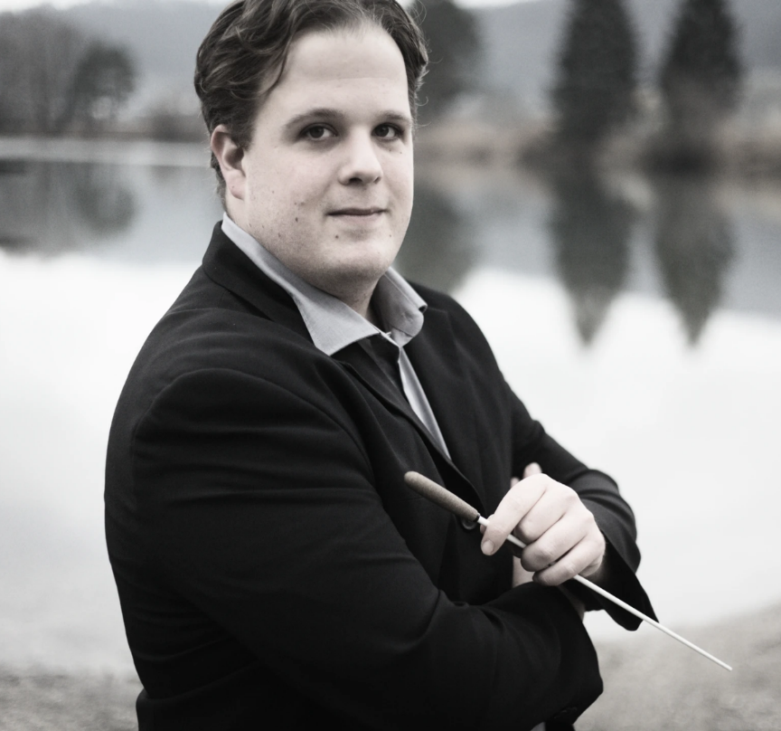
Meet the Conductor
Dominik Wagner
Seit 2018 ständiger Dirigent des KJBO
Studium: Jazztrompete, Komposition, Blasmusikleitung

Slide 7
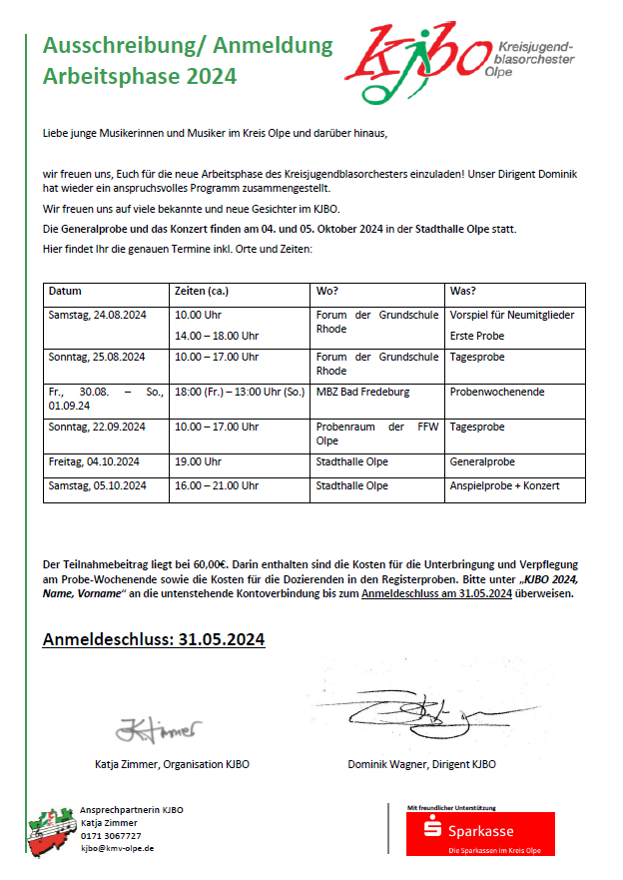
Wie kann ich mitmachen?
Ausschreibung auf www.kmv-olpe.de
Fragt in eurem Verein nach! Die Ausschreibung
wurde vor ein paar Wochen herumgeschickt.
Ausschreibung ausfüllen und an
kjbo@kmv-olpe.de schicken

Slide 8
Phase 2024
24.08.24 1. Probe und Vorspiel für Neumitglieder
danach fröhliches Grillen und Kennenlernen ☺
25.08.24 Tagesprobe 10-17h
30.08.-01.09. Probe-WE im MBZ Bad Fredeburg
22.09.24 Tagesprobe 10-17h
04.+05.10. Generalprobe und Konzert

Slide 9
Orga-Team
Katja Zimmer
Handy: 0171 3067727
Mail: kjbo@kmv-olpe.de
Anna Mack
Handy: 0157 82435165
Insta: @kreisjugendblasorchesterolpe

Slide 10
Fragen? Wünsche? Sorgen?
Bis bald im

